Slide 1
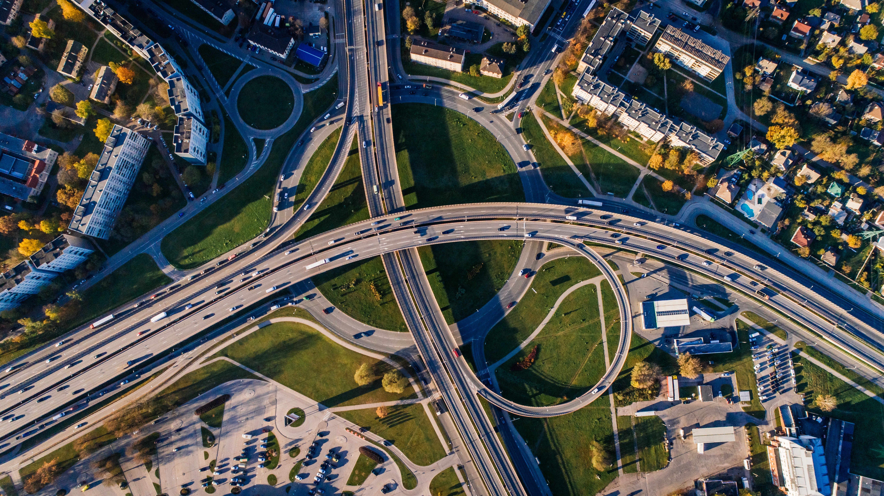
Big Data – Autoverkehr / -unfälle

Slide 2
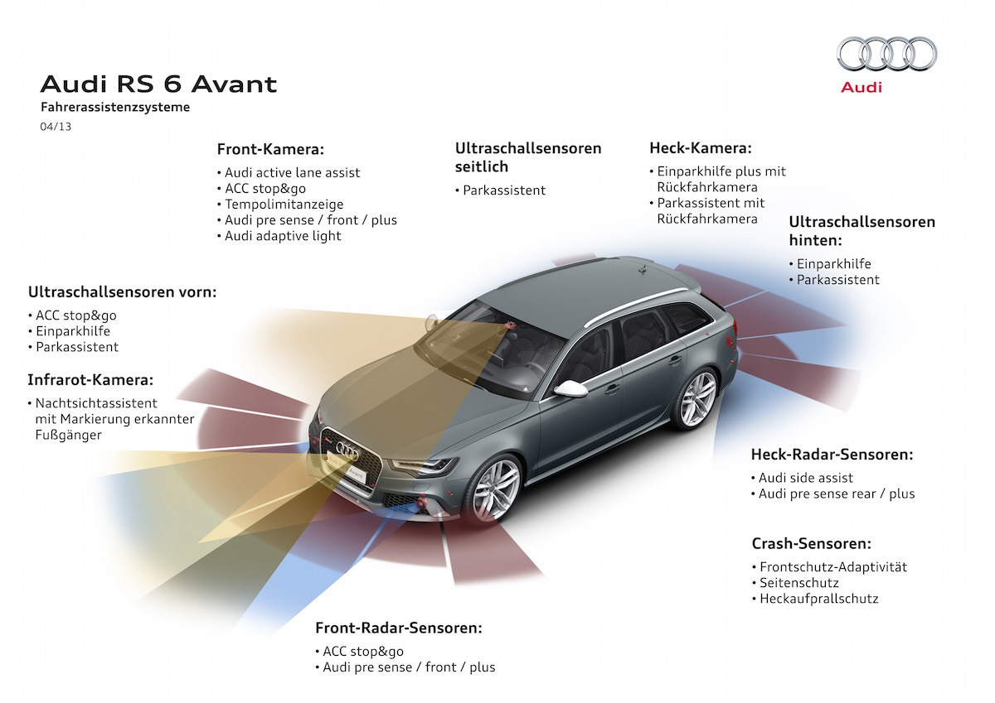
Idee und Ziel
Durch mehr Assistenzsysteme in Autos könnte Zahl der Verkehrsunfälle gegenüber früheren Jahren zurückgehen
Zusammenhang zwischen Verkehrsunfällen und Daten einer Verkehrszählung im Vereinigten Königreich herstellen

Slide 3
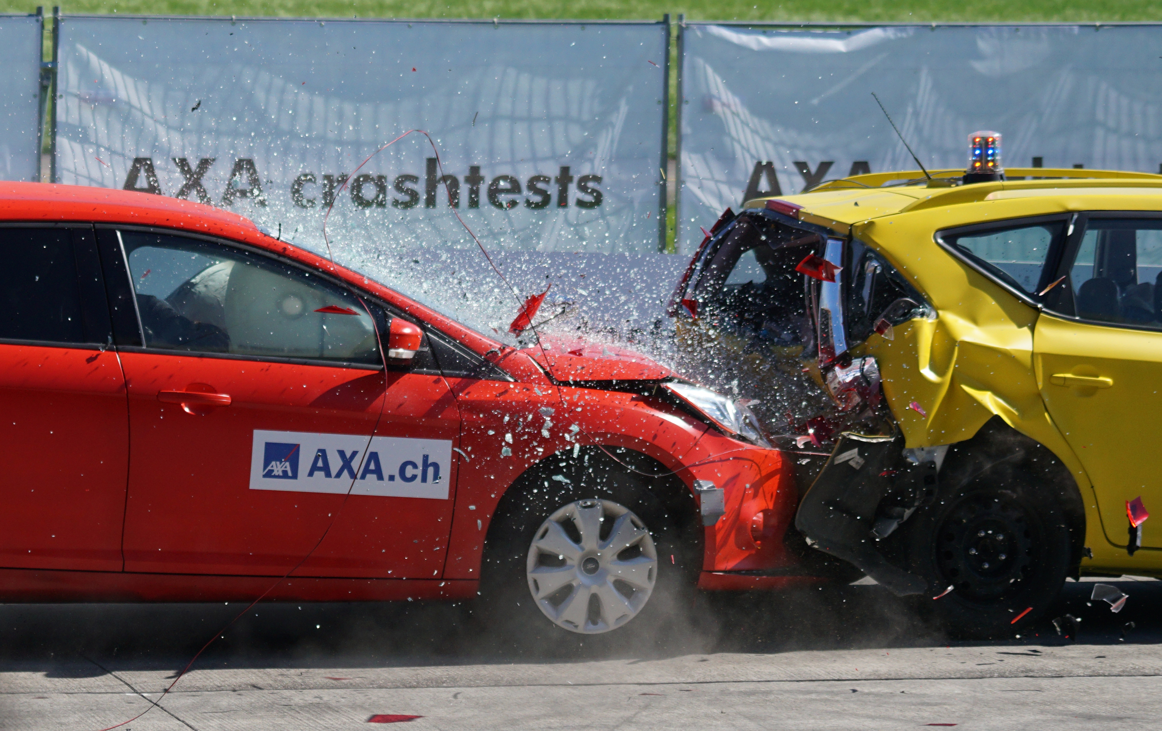
Vorbereitung – Datensatz 1 von Kaggle
Unfalldaten (CSV): Datensatz enthält alle erfassten Verkehrsunfälle im Vereinigten Königreich mit Zeitpunkt, Ort als Längen- und Breitengrad, Anzahl der beteiligten Fahrzeuge
Weitere Daten z.B. ob die Polizei gerufen wurde, wurden nicht benötigt

Slide 4
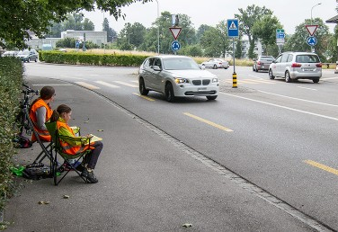
Vorbereitung – Datensatz 2 von Kaggle
Verkehrszählungsdaten (CSV):
Datensatz enthält alle durchgeführten Verkehrszählungen
Koordinaten, Anzahl der gezählten Autos und Zeitpunkt der Zählung verwendet

Slide 5
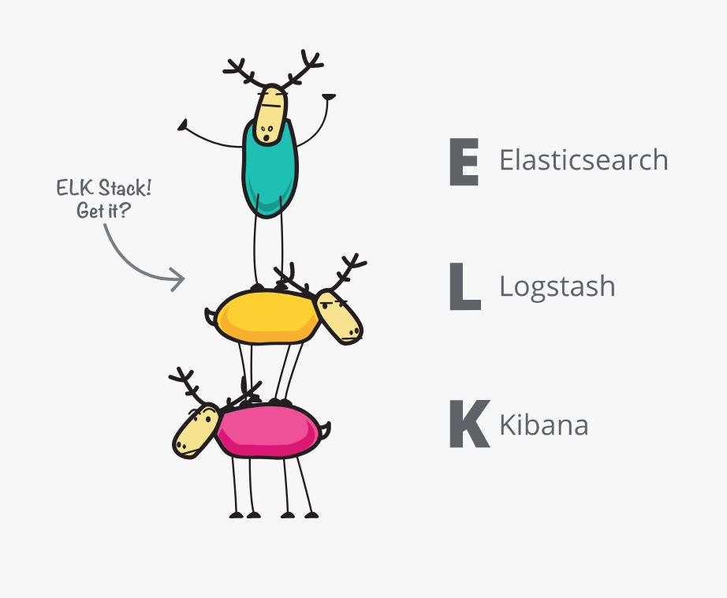
Vorbereitung – Tools
ELK-Stack als Basis
Docker
GitHub Desktop

Slide 6


Vorgehensweise 1
Für Elasticsearch und Kibana wurden zwei Docker Container installiert und miteinander verknüpft, Logstash wurde lokal installiert
Datensätze mit Logstash in Elasticsearch geladen
Zwei Logstash-Config-Files angelegt
Angabe von Besonderheiten, z.B. in welcher Form Datum vorliegt, welche Integer-Werte Längen- und Breitengrade sind

Slide 7
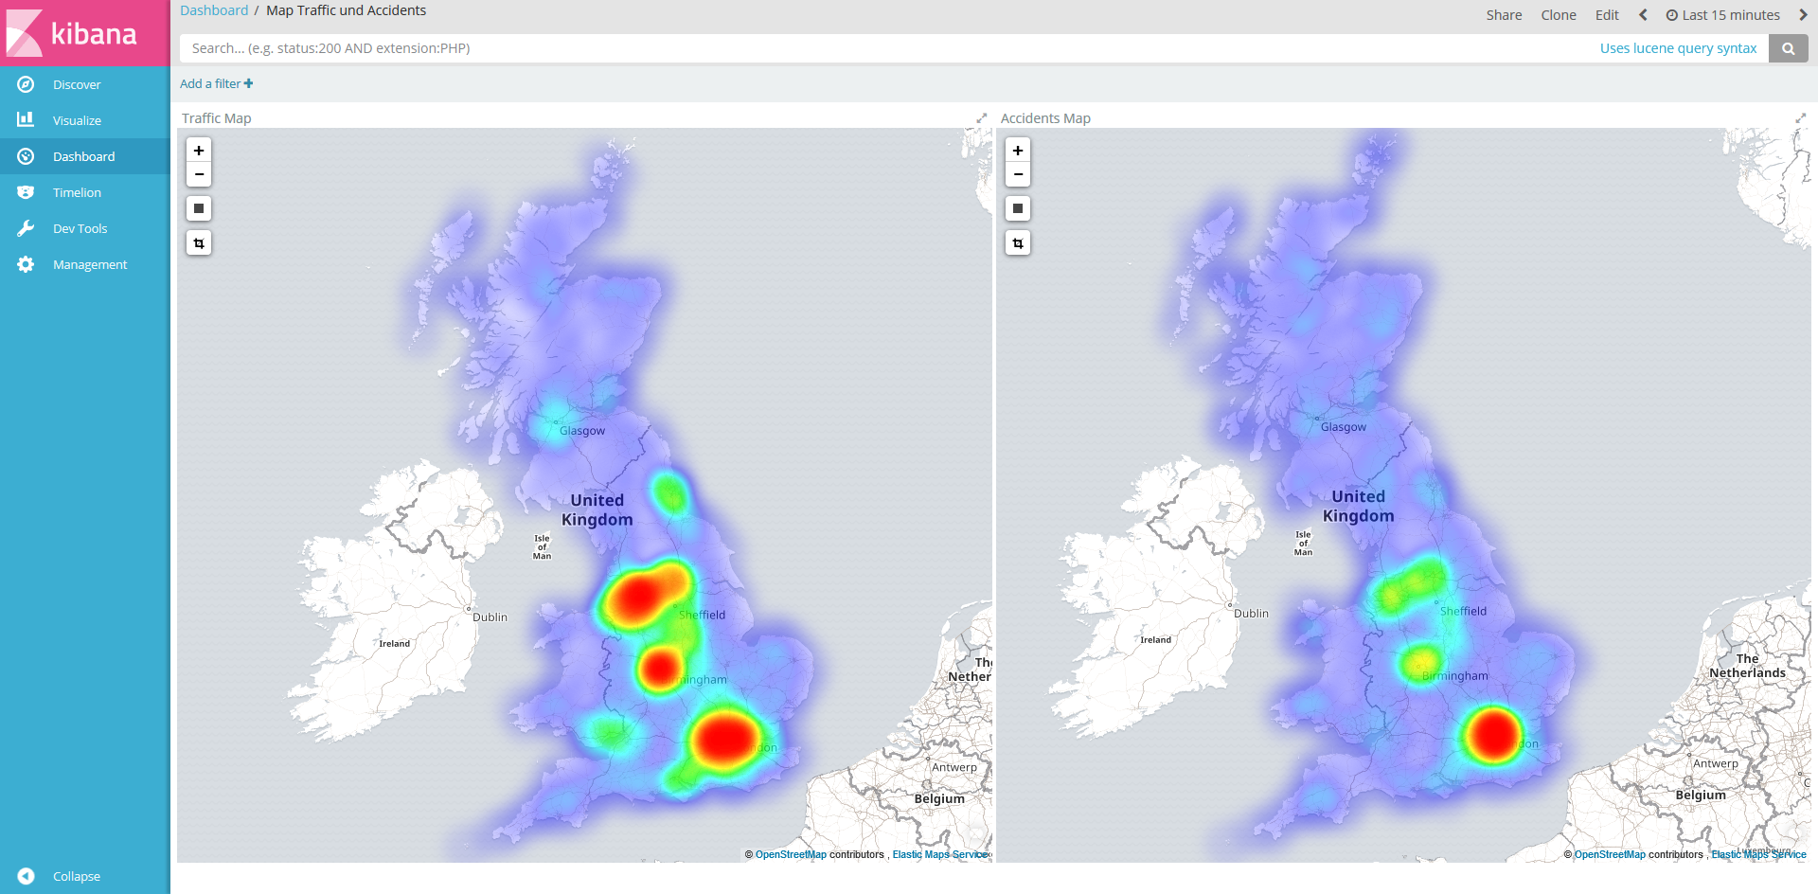
Vorgehensweise 1
Anlegen der Indexe in Kibana und gemeinsamer Index, der Daten aus beiden CSVs beinhaltet
Danach grafische Auswertungen
Erstellung zweier Heatmaps, die Anzahl der Unfälle bzw. Verkehr anzeigen

Slide 8
Vorgehensweise 1

Slide 9
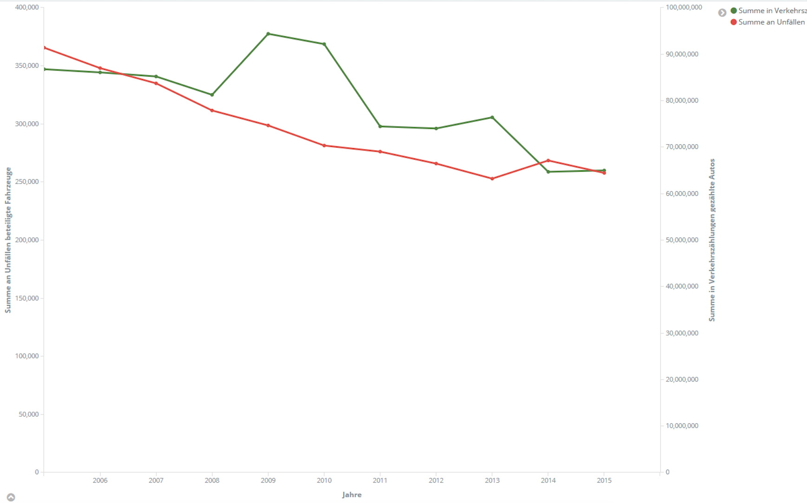
Vorgehensweise 2
Zusätzliche Grafen, die Verlauf von Verkehr und Unfällen über Jahre hinweg darstellt
Für alle Auswertungen zu Unfällen wurde Anzahl der beteiligten Fahrzeuge verwendet
Analog für alle Auswertungen zu Verkehrsaufkommen Anzahl der gezählten Autos addiert => Gemeinsame Vergleichsbasis

Slide 10
Vorgehensweise 2

Slide 11
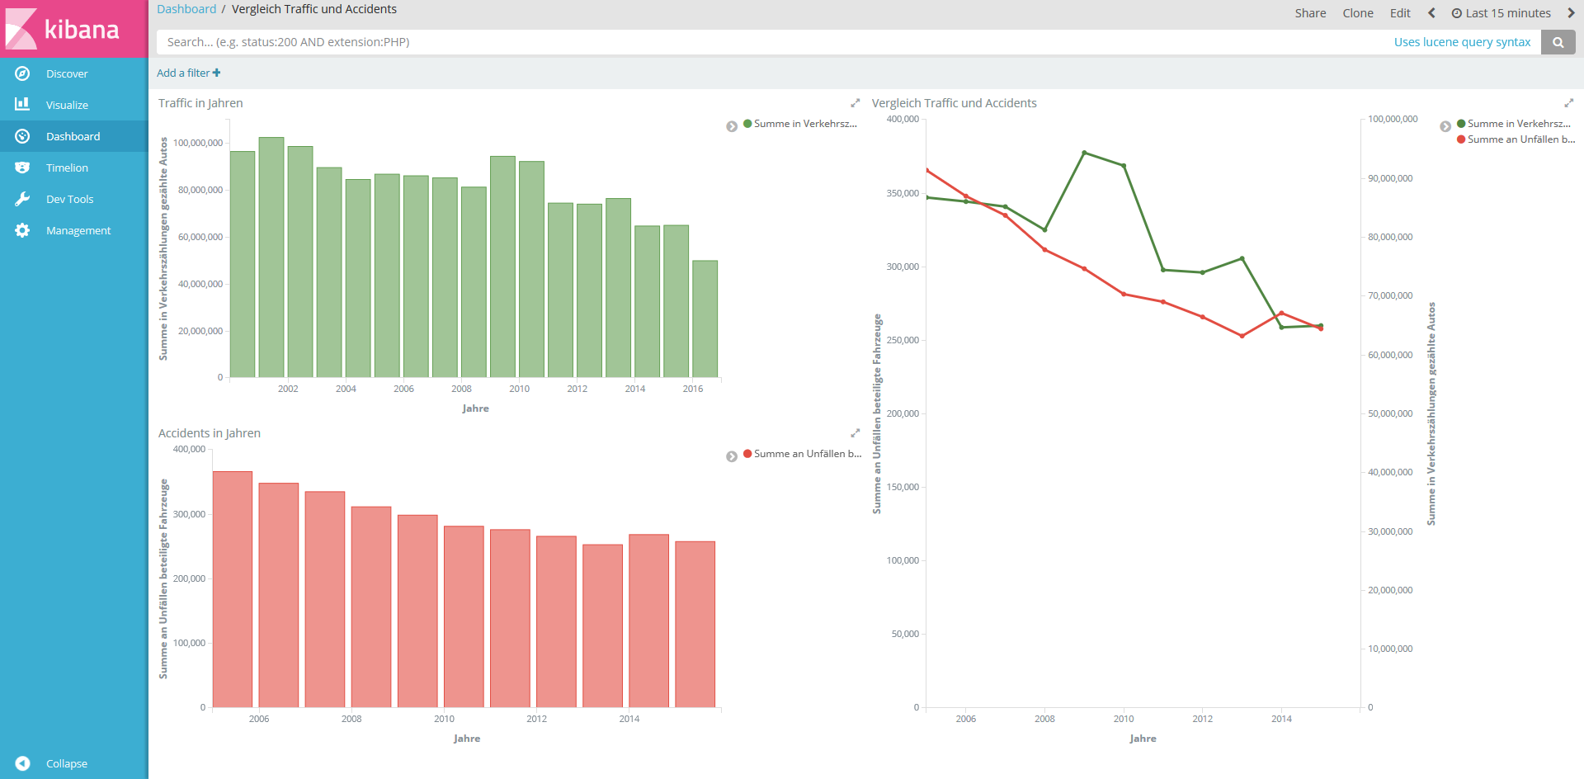
Live-Demo

Slide 12
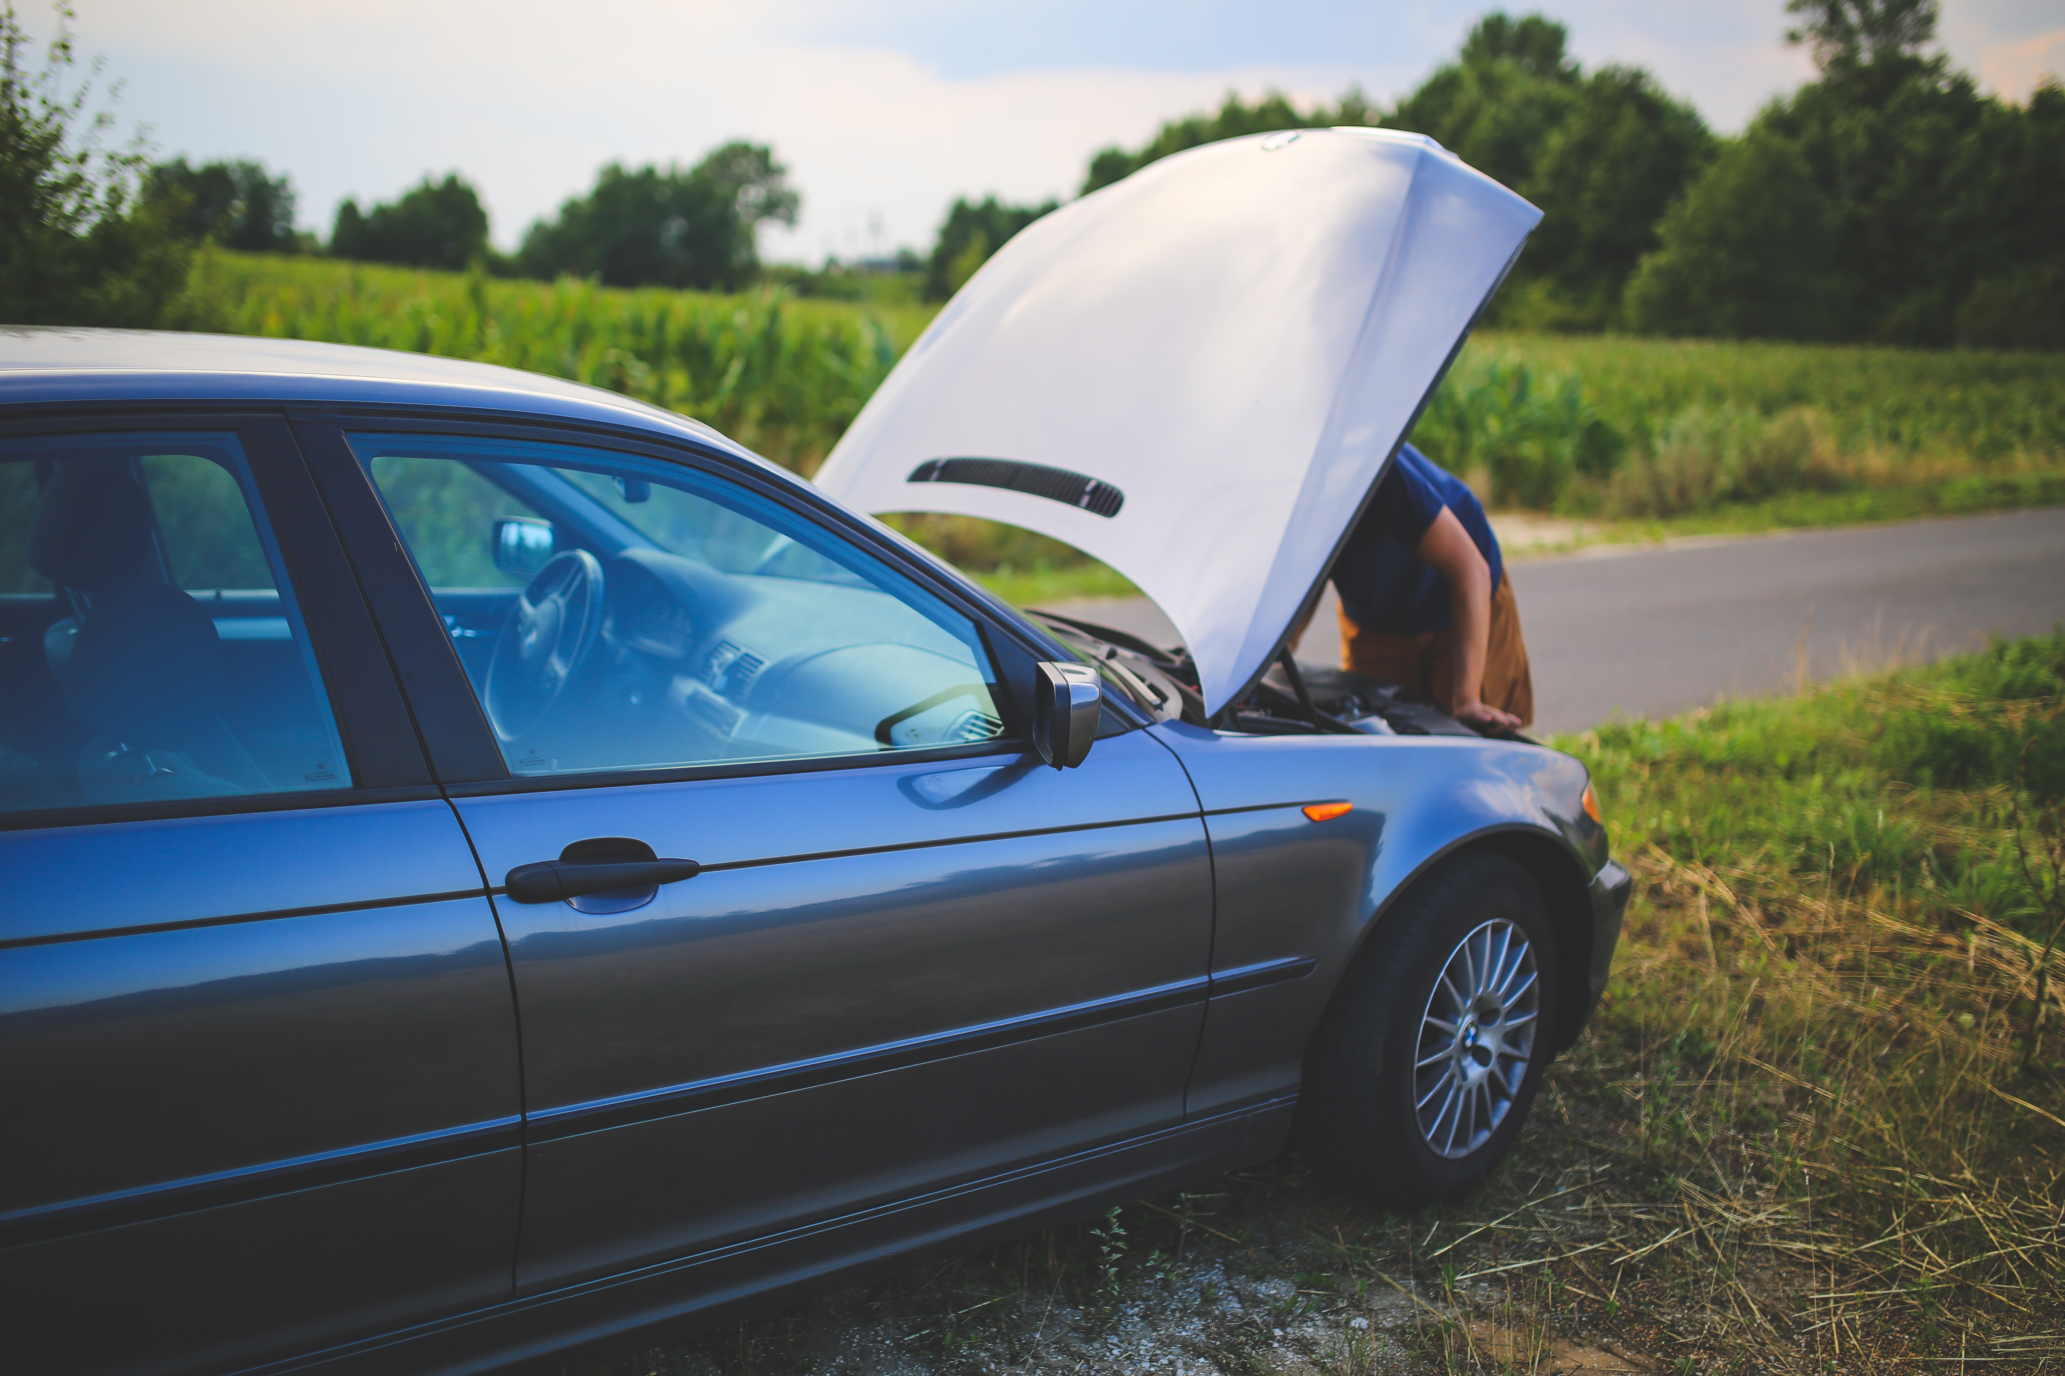
Probleme
Konvertieren von Längen- und Breitenkoordinaten aus Float-Werten in Geo-Point Datentyp, nötig für Heatmap
Konvertieren von Strings in Date Typ
Datum in zwei verschiedenen Schreibweisen angegeben, sollte aber für gemeinsame Auswertung im gleichen Typ vorhanden sein
Notes:
Konvertieren von Längen- und Breitenkoordinaten aus Float-Werten in Geo-Point Datentyp, nötig für Heatmap
=> Erstellung einer zusätzlichen Konstruktion mit Längen- und Breitenwerte, danach Konvertierung in Geo-Point
Konvertieren von Strings in Date Typ
=> Angabe, wie vorhandenes Datum im String aussieht, Verwendung durch Pattern wie zum Beispiel dd-MM-yyyy
Datum in zwei verschiedenen Schreibweisen angegeben, sollte aber für gemeinsame Auswertung im gleichen Typ vorhanden sein
=> In beiden CSVs wurde jeweils das Datumsfeld geklont und ein neuer, in beiden Dateien gleicher Name vergeben

Slide 13

Fazit aus Analyse
Rückgang des Verkehrsaufkommens und der Unfälle zu erkennen
Anzahl der Unfälle fällt im Verhältnis zum Verkehrsaufkommen nicht signifikant stärker
Entgegen der Annahme, kein zusätzlicher Rückgang der Unfälle durch Assistenzsysteme zu erkennen
Allerdings andere Auffälligkeit: In Jahren 2009 und 2010 besonders hohes Verkehrsaufkommen

Slide 14

Reflexion - Negatives
Zeitaufwand wegen ungeplanter Hürden unterschätzt
Es dauert lange, bis man Ergebnisse sieht, Durchhaltevermögen gefordert
Entscheidung zwischen Szenarien – viele vorhanden, man ist jedoch von Datensätzen abhängig

Slide 15

Reflexion - Positives
Zusammenarbeit untereinander
Aufteilung und Arbeitsmoral
Freiraum bei Wahl des Szenarios und selbstständige Arbeit
Viel gelernt – Arbeit mit ELK-Stack und Docker
Insgesamt gelungenes Projekt

Slide 16
Danke für eure Aufmerksamkeit!

Slide 17
Quellen
Bilderquellen:
https://www.pexels.com/de/foto/architektur-autobahn-autos-brucke-681335/ (30.03.2018).
https://www.kombi.de/wp-content/uploads/2012/04/Fahrer-Assistenzsysteme-im-Audi-RS6.jpg (30.03.2018).
http://www.wam-ing.ch/de/projekte/solothurn-verkehrszaehlung-2015-1066.html (30.03.2018).
https://www.pexels.com/de/foto/ablenkung-airbag-autos-fahrt-163016/ (30.03.2018).
https://www.elastic.co/elk-stack (30.03.2018).
https://www.inovex.de/blog/neue-features-in-docker-1-5/ (30.03.2018).
https://www.pexels.com/de/foto/action-aktion-arger-asphalt-6078/ (30.03.2018).
https://www.pexels.com/de/foto/himmel-junge-kind-klein-346796/ (30.03.2018).
http://www.seoonma.de/preise/website-analyse/ (30.03.2018).
https://www.pinterest.de/pin/296393219211582163/ (30.03.2018).
https://www.pexels.com/de/foto/allein-angst-angstlich-ausdruck-568027/ (30.03.2018).

Slide 18
Matrikelnummern
Manuel Techert: 761579
Daniel Pies: 7104609
Thomas Pötz:

